Slide 1
Gelişim Basamaklarına Göre Çocuklara ve Gençlere Nasıl Bir Din Eğitimi Verelim?
Prof. Dr. İhsan ÇAPCIOĞLU
Ankara Üniversitesi İlahiyat Fakültesi

Slide 2
Sunum İçeriği
Çocukluk dönemi dindarlığı
Ergenlik dönemi dindarlığı
Ergenlik ve gençlik nedir?
Gençlik dönemi özellikleri
Gençlerin beklentileri ya da günümüz gençlerinin özellikleri
Gençlerle çatışmanın nedenleri
Gençlerle yapılan bazı araştırmaların sonuçları
Z kuşağı özellikleri
Z kuşağı teknolojiyi nasıl kullanır?
Z kuşağı ile iletişim
Z kuşağı gelişmiş ve gelişmeye açık yönleri
Z kuşağı ve eğitimciler
Z kuşağı ile etkili iletişim önerileri

Slide 3
Çocukluk dönemi dindarlığı
Çocukluk dönemi dindarlığı;
duygusal yoğunluk taşır,
temel duyguların yanında ihtiyaçların tatmin edilmesinde çevreyle kurulan ilişkinin niteliği, dindarlığın bundan sonraki dönemlerdeki gelişimi üzerinde etkilidir.
ebeveyn ile kurulan ilişki, güven ihtiyacının karşılanması çocuğun dışarıdan aldığı destek ve geribildirimler çok önemlidir.
Bu dönem bilinçli olmasa da dini uyanışın ilk biçimlerine hazırlık niteliğindedir.

Slide 4
Çocukluk dönemi dindarlığı
Araştırmalar 11-12 yaşlarına gelinceye kadar çocukların soyutlama yeteneklerini kullanamadıklarını göstermektedir. Bu durum çocuklarda ilk dini krizin ortaya çıktığı (6-7 yaş) döneminden itibaren 4-5 yılın somut dini düşünce ile karakterize edildiğini ima eder. Bu evrede çocukların din ile ilgili sordukları sorular, onlardaki uyanışın açık işaretleri olarak yorumlanabilir. Bu dönemde aile bireyleri yanında diğer modellerin taklit edilmesi, dini gelişim açısından en karakteristik özelliktir.

Slide 5
Ergenlik dönemi dindarlığı
Uyum ve İstikrar evresi olarak isimlendirilen evrede, ergenlik döneminde yaşanan varoluşsal sorgulamalar ve taklidi inanç üzerine girişilen eleştirel yaklaşımlar ve bunların bazı içgüdüsel ve olumsuz çevresel faktörlerle birleşmesiyle genç insan, dinden kopma noktasına gelebilmektedir. Ancak bu sorgulamalardan çevresel destek ile başarıyla çıkılması, bireyin dini inancını daha rafine ve sağlam temeller üzerine oturtması ile sonuçlanır.
Bundan sonraki süreç, bireyin dini inancını ciddiye alması ve dini uygulamalara katılım düzeyi ile doğrudan ilişkilidir.

Slide 6
Ergenlik ve gençlik nedir?
Biyolojik
Psikolojik
Toplumsal
Kültürel anlamlarla yüklü olan sosyolojik bir olgudur.

Slide 7
Gençlik Dönemi Özellikleri
Bilişsel gelişimde hızlanma,
Dürtüsel gereksinimler ve duygu yoğunluğunda artma,
Meslek seçimi,
Akademik gereklilikleri gerçekleştirme,
Yetişkin rollerine hazırlanma,
Karşı cinsle ilişkilerin düzenlenmesi,
Ayrılma bireyleşme süreci ve kimlik duygusunun kazanılmasına ilişkin yaşantılar

Slide 8
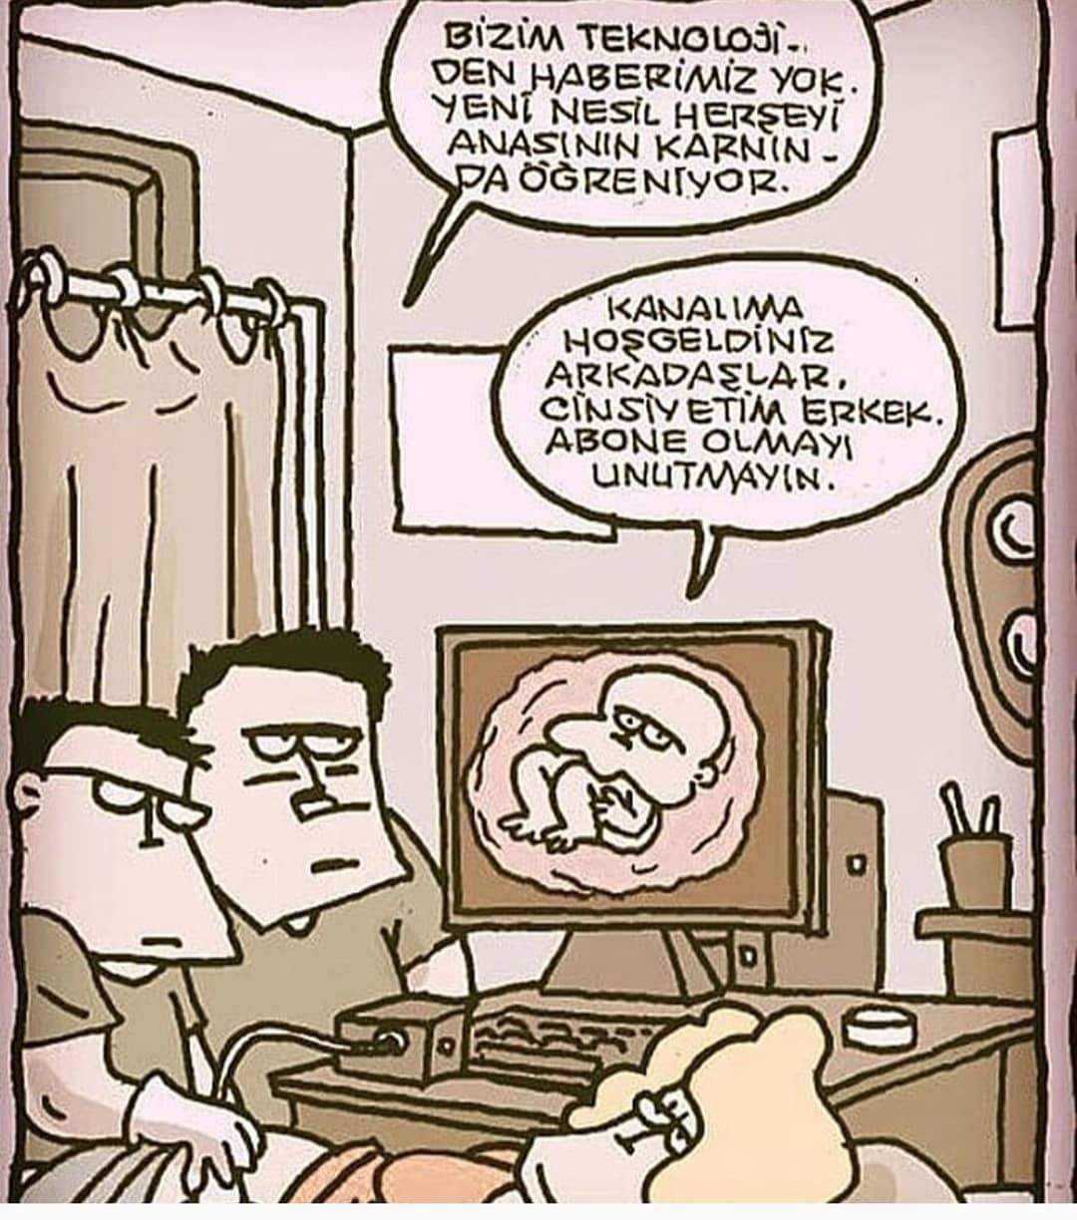

Slide 9
Toplumsal Değişimlere Bağlı Durumlar
Aile değerleri ile toplum değerleri arasındaki mesafenin artması
Toplumun sosyal ve kültürel dokusu gençten beklenen davranış ölçütlerini etkiler
Toplumsal kurumların birbirleri ile olan ilişkileri
Gençlere sunulan ilerleme ve eğitim imkânları ve bu imkânları sağlayan açık kapılar…

Slide 10
Gençlerin beklentileri
Ne istemiyorlar…
Ne istiyorlar…
Öğüt verilmek,
Yönlendirilmek,
Yargılanmak,
Eleştirilmek,
Kıyaslanmak,
Aşağılanmak,
İsim takılarak dalga geçilmek
Dinlenilmek,
Paylaşmak,
Güvenilmek,
Değer görmek

Slide 11
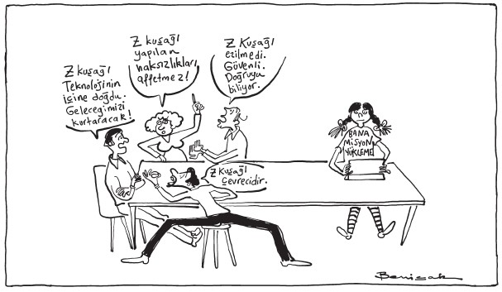

Slide 12
Gençlerle neden çatışırız?
Otoriter davranışlı
Alanında yetersiz
Öğrenciler arasında ayrım yapan
Kırık notla tehdit eden
Öğrencilerle öğreticilerin başlıca anlaşmazlık (çatışma) alanları; yeterince ders çalışmamak, öğretmenlerin anlayışsız davranışları ve diyaloğa/iletişime yanaşmamaları…

Slide 13
Çatışma sonucu kişinin davranışı
İlgili konuyla arasına mesafe koymak,
Öğretmeni/yetişkinleri başkalarına şikayet etmek,
Saygısız davranışlar sergilemek…

Slide 14
Gençlik ve kuşaklar
Sandviç Kuşağı (1946-1964 arası doğanlar)
X Kuşağı (1965-1979 arası doğanlar)
Sadakat
Kanaatkarlık
Otoriteye saygılı
Toplumcu
Kurallara uyumlu
Teknolojiye ve hızlı değişime uyumda sorun yaşayan
Sabırlı
Otoriteye saygılı
Toplumcu

Slide 15
Gençlik ve kuşaklar
Y Kuşağı (1980-2000 arası doğanlar)
Z kuşağı (2000-2020 arası doğanlar)
Sadakatte azalma
Narsist ve girişimci
Az iş, çok kazanç
Hızlı tüketim
Toplumcu değil, bireyci
İnternet
Oyuncak yerine ipad, laptop, play station vs…
Dijital yerliler: teknolojiyle birlikte büyürler…
İnternette takipleşmek, sosyalleşmek…

Slide 17
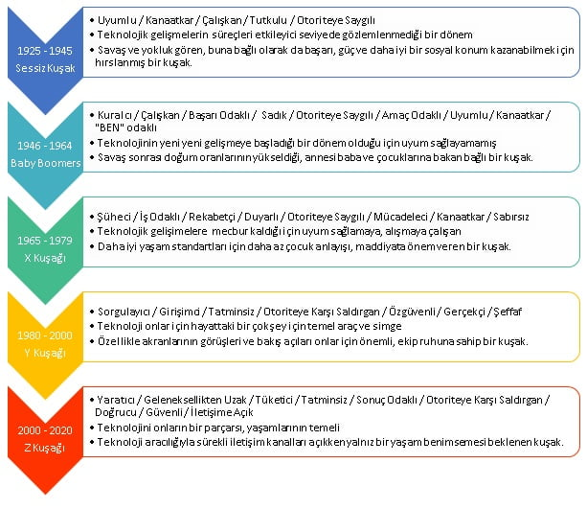

Slide 18
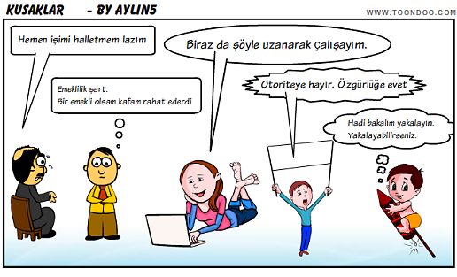

Slide 19
Z kuşağı özellikleri
Milenyum çağı çocukları
Hızlı ve analitik düşünme yetisi
Bu yetilerini kullanma becerileri bireysel; ekip çalışmasına pek yatkın değiller
Özgüvenleri son derece yüksek
Özgürlüklerine düşkün, kısıtlanmaktan ve konfor alanlarına müdahaleden hoşlanmazlar.

Slide 20
Z kuşağı özellikleri
Z kuşağı için imkânsız diye bir şey yoktur.
Kuralların onlar için bağlayıcılığı yoktur.
Genellikle ailelerinin ya da akrabalarının izinden gitmek ve yol almak yerine kendi yollarını çizmek isterler.
Çaba harcamak, öz verili olmak, emek vermek gibi kavramlar Z kuşağı için pek de geçerli değildir.
Bilgiye çok çabuk ulaşmaya alışık olduklarından çok çabuk sıkılırlar; bu yüzden onları oyalamak çok da kolay değildir.

Slide 21
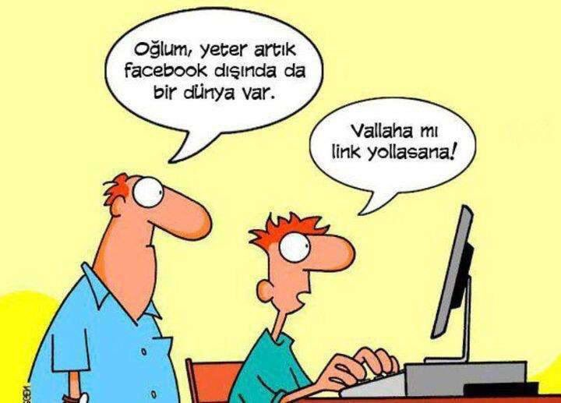

Slide 22
Z kuşağı özellikleri
Farklı sosyolojik gruplarla ilişki kurma konusunda başarılı; haklarını arama konusunda oldukça etkindirler. Kendilerine yapılan bir haksızlığa karşı sessiz kalmak Z kuşağına göre değildir.
Z kuşağının hayal dünyasında sınır yok denebilir.
Çoklu-görev (multi-tasking) becerileri oldukça yüksek bir kuşaktır. Aynı anda pek çok işi yapabilirler, tabi sıkılmazlarsa.

Slide 23
Z kuşağı özellikleri
Z kuşağı isteklerinde sonuna kadar direten bir kuşaktır.
X kuşağı ile Z kuşağı arasında bitmek bilmeyen bir çatışma söz konusudur. Bu çatışmada Y kuşağı genellikle arabulucu durumundadır.
Z kuşağı bireyleri yeterince hırslı ve azimli olmadığı için özellikle iş ve aile hayatında bir takım krizlerle karşılaşmaları muhtemeldir.

Slide 24
Z kuşağı teknolojiyi nasıl kullanır?
Araştırmalara göre internet çocuklarının en çok zaman geçirdiği platform % 97’lik oranla YouTube.
Akranlarının günlük hayatlarını yakından takip eden Z kuşağı, günün trendleri ile de yakından ilgili.

Slide 25
Z kuşağı teknolojiyi nasıl kullanır?
YouTube fenomenleri ya da “kanalıma hoş geldiniz” odaklı vlog’lar sayesinde bu kuşak vaktinin çoğunu seyir ile geçiriyor.
İnternet çocuklarının en çok konuştuğu konuların başında bilgisayar ve konsol oyunları geliyor.
Bu oran aynı zamanda Z kuşağının oynadığı oyundan ve oyun içerisinde yer alan karakterlerden de ne kadar etkilendiğinin bir göstergesi.

Slide 26
Z kuşağı ile nasıl iletişim kurabiliriz?
Z kuşağı ile iletişimde aşağıdaki beceriler ön plana çıkarılabilir:
Görev adamı gibi görmek yerine yaratıcılıkları konusunda onları serbest bırakın.
Ödüller her zaman motive edicidir.
Yüz yüze ve etkili iletişim kurmanın önemine inanın. Evet, teknoloji çocukları olabilirler ancak tüm dünyaları mesajlaşmak üzerine kurulu değil.
Seslerini duyuracak insanların varlığı onlara kendilerini güvende hissettirecektir.
Çevrimdışı yaşamı çevrimiçi kadar eğlenceli kılmaya çalışmak

Slide 27
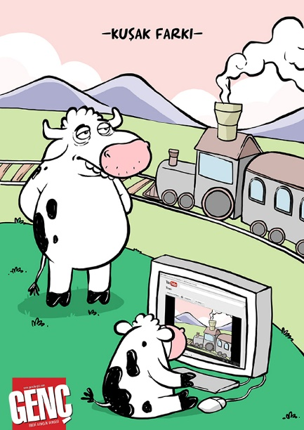

Slide 28
Z kuşağı ile nasıl iletişim kurabiliriz?
İnternette sürekli değişen gündem, trendler ve akımlar, dijital çocukların hobilerini ve iletişim biçimlerini de etkiliyor. Girişimci ve yenilikçi bir ruha sahip olan Z kuşağı bireyleri ile iletişim kurabilmenin yolu, öncelikle onların ilgisini çekmekten geçiyor.
Güncel ve farklı bilgiler üzerinden kurulan bir iletişim, dijital çocukların büyük çoğunluğunun ilgisini çekebilir. Çünkü onların dünyasında her bilgi çok çabuk değişiyor ve gelişiyor.

Slide 29
Z kuşağı ile nasıl iletişim kurabiliriz?
Ciddiye alınmayı, önemsenmeyi ve görünür olmayı değerli bulan bu kuşağı mutlaka dikkatle dinlemek ve iletişimde şeffaf olmak gerekiyor.
Eleştirilerin doğru bir dil ve üslup kullanılarak yöneltilmesi, bazı durumlarda onlardan da benzer eleştiriler gelebileceğinin farkında olunması büyük önem taşıyor.

Slide 30
Z kuşağının GY’leri ve GA’ları
Gelişmiş Yönleri
Gelişmeye Açık Yönleri
Gündemi takip ederler ve ilgilidirler.
Bilginin izinden gitmeyi severler ve ne istediklerini iyi bilirler.
Sahip oldukları yüksek öz güven pek çok kapının anahtarıdır.
Eğitim ve yaratıcılığa önem verme özellikleri hayatta önemli yerlere gelmelerine imkan sağlayabilir.
Aşırı bireycilik
İkili ilişkilerde zayıflık
Takım çalışmasına yatkın olmama
Kuralları tanımazlar ve isteklerinden emin oldukları için onları ikna etmek zordur.
Aileleri ile sık sık çatışmaya girebilirler.

Slide 31
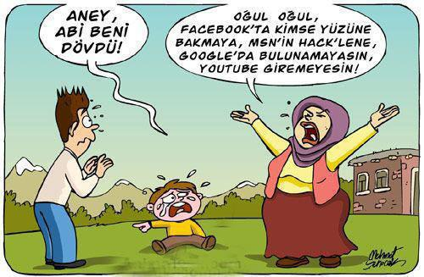

Slide 32
Z kuşağı ve öğretmenler
Teknoloji ile büyüyen Y kuşağı ve teknoloji ile doğan Z kuşağı arasında iletişim sorunlarının ortaya çıkması kaçınılmazdır.
Bu kuşak öğrencileri merak iç güdüsüyle olayların nedenini ve gerekçesini bilmek ister. Sınıf ortamında uygun bir dille açıklanmayan, önemsenmeyen ya da bastırılan durumlar iletişim problemlerini beraberinde getirir (Baskıcı otorite).

Slide 33
Z kuşağı ve öğretmenler
Y kuşağı ile Z kuşağı arasındaki sosyal ve kültürel farklılıklar artmaktadır. Bu farkın açılmaması için öğretmenin kendini güncellemesi ve yeniliklere açık olması kaçınılmazdır.
Kuşaklar arası özelliklerin farklı olması, – kurallara uyan (Y kuşağı), kuralları önemsemeyen (Z Kuşağı), yüzyüze sosyalleşen (Y Kuşağı), sosyal ağlarda sosyalleşen (Z Kuşağı)- verimli öğrenme ve öğretme ortamlarının oluşturulmasında engeller oluşturmaktadır. Verimli öğrenme ve öğretme ortamları kuşağın beklenti ve ihtiyaçlarına göre oluşturulmalıdır.

Slide 34
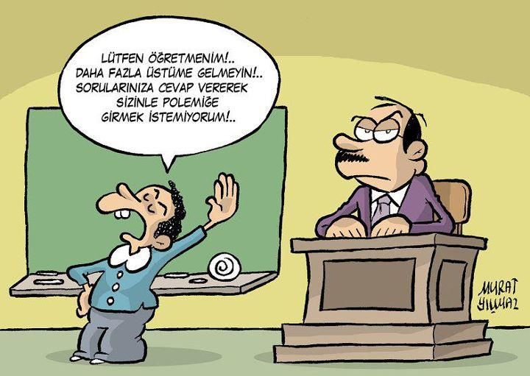

Slide 35
Z kuşağı ve öğretmenler
Z kuşağı bireyleri, özgüvenli oldukları için eğitim ortamlarında farklı sorumluluklar almayı isterler. Öğretmenler, sosyal uyum becerileri düşük olan öğrencileri adapte etme ve akademik becerilerini geliştirme konusunda bu özellikten faydalanabilir.
Z kuşağı, hoşgörüyle yaklaşıldığında, bulunduğu ortamlara artı değer katabilir ve toplumun dinamiklerini olumlu yönde değiştirebilir. Eğitimcilerin ve yöneticilerin, diğer kişilerle bu kuşağın uyumlu çalışması yönünde stratejiler geliştirmesi gerekir. Bu kuşakla çalışan öğretmenler, öğrenci ile iletişimde hoşgörüyü merkeze alarak hareket etmelidir. Fevri tutumlar iletişim problemlerine yol açar. Öğretmen dilinde, öğrenci gözünde tatlı sert bir yaklaşıma sahip olmak yerinde bir tutum olacaktır.

Slide 36
Z kuşağı ile etkili iletişim önerileri
Öğüt Vermek & Dinlemek: Gençlerin sıkıntılarını size göre önemli olup olmadığına bakmaksızın sadece dinlemeyi tercih edin. Dinlerken vereceğiniz cevaplara odaklanmak yerine gençlerin duygularını, hissettiklerini anlamaya çabalayın ve bunu onlara hissettirin. Siz de aynı şekilde kendi endişelerinizi, duygularınızı tüm samimiyetinizle şefkatli bir duruşla ifade edin.

Slide 37
Z kuşağı ile etkili iletişim önerileri
Çözüme Odaklanmak & Sürece Odaklanmak: Gençlerin sorunlarına çare bulmak yerine birlikte düşünmeyi/sürece odaklanmayı alışkanlık haline getirin. Elbette onların da bilgiye, tecrübeye ve yönlendirilmeye ihtiyaçları var. Ancak bunu nasıl yaptığınız, gençlerde saygı uyandıracak temel meseledir.

Slide 38
Z kuşağı ile etkili iletişim önerileri
Yargılamak & Empati Kurmak: Size karşı çıkmaları ve bazen isyan etmeleri, gençlik döneminin doğası gereğidir. Bu özelliklerini daima hatırda tutmalı, sabırlı, anlayışlı davranmalı ve model olma sorumluluğunun bizde olduğunu unutmamalıyız. Kendinize yapılmasını istemediğiniz davranışları onlara karşı da sergilemeyin.

Slide 39
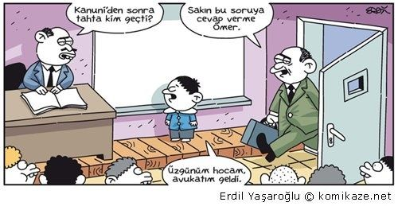

Slide 40
Z kuşağı ile etkili iletişim önerileri
Eleştirmek & Saygı Duymak: İfade özgürlüğüne, fikirlerine, düşüncelerine katılmasanız, hak vermeseniz de saygı duyun ve dinleyin.
Geçiştirmek & İlgilenmek: Göz teması kurarak dinleyin ve sözünü asla kesmeyin.
Küçümsemek & Değer Vermek: Gençlerin gözünde değerli olduğunuzu hissetmek istiyorsanız onlara değerli olduğunu siz de hissettirin.

Slide 41
Z kuşağı ile etkili iletişim önerileri
Karşı Tarafı Suçlamak & Kendinde Hata Aramak: Hata yaptığınızda hatanızı kabullenin ve telafileri harekete geçirin. Bu davranış hem sizinle hem de kişilerarası ilişkilerinde ona da model olacaktır.
Konuşmak & Konuşturmak: Konuştuğunuzdan daha fazla dinleyin: Hepimize iki kulak ve bir ağız verildiğini unutmayın. Bu bize konuştuğumuzdan iki kat daha fazla zamanı dinlemeye harcamamızı hatırlatmak içindir. Bu özellikle, gençlere fırsat verecek kadar uzun süre sessiz kalırsak bize daha fazlasını söyleyebilecekleri için de önemlidir.

Slide 42
Z kuşağı ile etkili iletişim önerileri
Ertelemek & Vakit Ayırmak: Gençler genellikle okul, arkadaşlar ve diğer ilgi alanlarıyla meşguldür, ancak her fırsatta onlarla sohbet edebilir, yeni konuşmalar için fırsatlar oluşturabilirsiniz.
Her Şeyi Bilmek & Mahremiyete Saygı Duymak: Gençlerin kendi alanlarına ihtiyaçları vardır.
Göz Ardı Etmek & Uyum Sağlamak: Dinledikleri müzikleri dinleyin, onlarla en sevdikleri televizyon programlarını izleyin ve sportif faaliyetlerine katılın. Yaşamlarına aktif bir ilgi göstermeye devam edin.

Slide 43
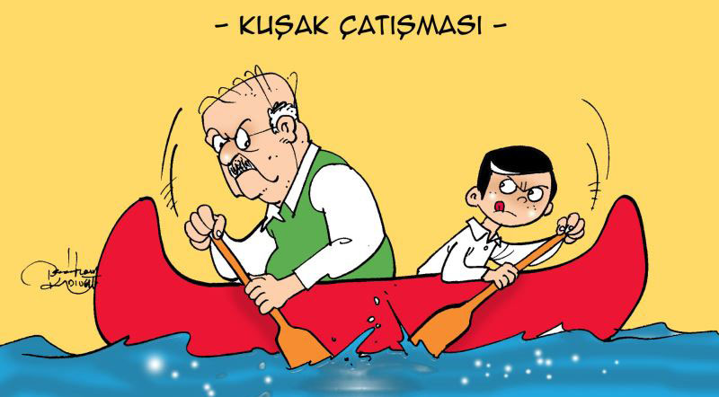

Slide 44
Z kuşağı ile etkili iletişim önerileri
Uzak Durmak & Sevgiyle Yaklaşmak: Ergenlik, gençlerin değişen kimlik duygusuyla sık sık mücadele ettikleri ve sevildiklerini hissetmeleri gereken bir zamandır. Onlara sık sık sevildiklerini söyleyin. Fiziksel temasları kullanarak sevginizi gösterin. Başarılarını kutlayın, hatalarını bağışlayın, bir sorun olduğunda onları dinleyin ve nasıl çözmeyi planladıklarına ilgi gösterin. Onları problem çözmelerinde destekleyin. Bir yere dahil olmak ve özel hissetmek her gencin olumlu benlik saygısı için hayati öneme sahiptir.

Slide 45
Z kuşağı ile etkili iletişim önerileri
Sıkıcı Olmak & Birlikte Eğlenmek: Birlikte boş zaman faaliyetlerine zaman ayırın. İyi duygular, iyi bir ilişki kurmaya yardımcı olur.
İletişim Hakkında Konuşmak: Birbirinizle nasıl iletişim kurduğunuz hakkında konuşun. İletişiminizi geliştirmek için stratejiler oluşturun. Örneğin beyin fırtınası, çözümleri birlikte getirir.

Slide 46
Z kuşağı ile etkili iletişim önerileri
Basit Meseleler & Önemli Konular: Tartışılmasının önemli olduğunu düşündüğünüz konuları belirleyin.
Suçlamak & Yapıcı Eleştiri Sunmak: Yapıcı eleştiriler sunun. Başarılarını onaylayın ve kutlayın. Yanlış yaptıklarında kendileri bunu anlayacak ve sizin tarafınızdan hatırlatılması gerekmeyecektir.

Slide 47
Z kuşağı ile etkili iletişim önerileri
Sabit Fikirler & Düşünceleri Güncellemek: Gençlerin hakları, sorumlulukları ve özgürlükleri hakkındaki görüşünüzü güncelleyin.
Negatif Tutum & Pozitif Tutum: Düşünce, söz, tutum ve davranış düzeyinde negatiflerinizi pozitifleştirin.
Kalıplaşmış İfadeler & Samimi İfadeler: Eğitimci yetişkinler olarak, bizler de düşüncelerimizi, duygularımızı ve fikirlerimizi açık ve samimi olarak gençlere iletmeliyiz.

Slide 48
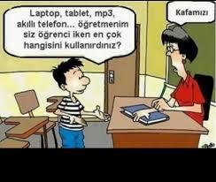

Slide 49
Z kuşağı ile etkili iletişim önerileri
Suçlayıcı Dil & Yapıcı Dil: Gençlerle tartışmayın, onları yargılamayın, eleştirmeyin. “Böyle bir hatayı nasıl yaparsın?”, “Arkadaşına karşı çok acımasızsın” gibi suçlayıcı cümleler kurmayın. “….. konusunda ne düşünüyorsun?”, “……….. sebebi ne?” şeklinde konuşmaya cesaretlendirici cümleler kurun.
“Sen çok merhametli birisin. Arkadaşına böyle davranman beni şaşırttı.” diyerek gençlerin şahsına değil, davranışına yönelmek daha doğrudur.

Slide 50
Z kuşağı ile etkili iletişim önerileri
Emir Vermek & Birlikte Karar Almak: Gençlere uymasını istediğiniz kuralları, davranışları belirlerken birlikte karar verme sürecine aktif katılmalarına izin verin.
Pasif Öğretim & Aktif Öğretim: Coşku ve tutkuyla öğretin.
Resmi Dil & Samimi Dil: Derslerinizde mizah da olsun.

Slide 51
Z kuşağı ile etkili iletişim önerileri
Kelimelere Odaklanmak & Mesaja Odaklanmak: Gençlerin söylediklerinden çok aslında ne söylemek istediğine odaklanın. “Okula gitmek istemiyorum, çok sıkılıyorum” gibi basit bir cümlenin altında pek çok neden yatabilir; bir arkadaşıyla yaşadığı tatsızlık, öğretmeninin tutumu, sınavlarda gösterdiği başarısızlık gibi. Böyle bir durumda bu gence okulun öneminden bahsetmeniz etkili olmayacaktır. Sorunun asıl kaynağını belirlemek ve sorunu çözmeye çalışmak aranızda daha yakın bir ilişki kurmanızı sağlayacaktır.

Slide 52
Z kuşağı ile etkili iletişim önerileri
Çocuk Gibi Davranmak & Yetişkin Gibi Davranmak: Gençlere saygıyla davranın. Nasıl ki siz ondan öğretmen olarak saygı bekliyorsanız, gençler de sizden bir birey olarak saygı bekliyor. Sizin öğrenciniz olması veya yaşının henüz küçük olması onun sizden farklı bir birey olduğu ve saygıyı hak ettiği gerçeğini değiştirmez.

Slide 53
Z kuşağı ile etkili iletişim önerileri
Okulla Sınırlı Kalmak & Okul Dışında da İlgilenmek: Gerektiğinde okul dışına çıkın ve öğrencilerinize özel zaman ayırın.

Slide 54
Z kuşağı ile etkili iletişim önerileri
Kendini Geliştirmek: Günümüz toplumları; bilgiye kolay erişebilen, onu kullanıp üretimine katkı sağlayabilen, analiz, sentez ve değerlendirme yapabilme gücü ile iletişim ve eleştirel düşünme becerilerine sahip olan, araştıran, sorgulayan, yaratıcı, evrensel değerleri özümsemiş kendini sürekli geliştiren, bağımsız düşünebilen, üretken, yapıcı ve demokratik değerler ile bütünleşmiş bireylere gereksinim duymaktadır. Bu bağlamda, eğitim sistemlerinin bu özellikleri taşıyan insan gücünü yetiştirmesi beklenmektedir. Kuşkusuz, söz konusu niteliklerin gençlere kazandırılabilmesi için, öncelikle bu özellikleri öğretmen adaylarının ve öğretmenlerin taşıması gerekmektedir.

Slide 55
Z kuşağı ile etkili iletişim önerileri
İyi İletişim Kurmak: Araştırmalar öğrenci başarısının, öğretmenin sınıf içindeki iletişim becerisiyle doğrudan ilişkili olduğunu ortaya koymaktadır.

Slide 56
Z kuşağı ile etkili iletişim önerileri
Demokratik Tutum ve Davranışlar: Bugünün toplumu, değerlere körü körüne bağlı bireyleri değil, kritik ve analitik düşünebilen, yaratıcı, karşılaştığı değişik problemleri çözebilen bireyleri gerektirmektedir. Bu bağlamda problem çözme, demokratik tavır ve tutum geliştirme, eleştirel düşünme, karar verme, sorgulama ve yansıtıcı düşünme gibi becerilerin geliştirilmesi önemlidir. Problem yaratan değil, problem çözebilen bir gençlik yetiştirebilmek için bu yöntemin öğretmenler tarafından bilinmesi ve etkili bir şekilde kullanılması gerekir. Öğretmenler, yapılandırmacı bir yaklaşımla öğrencilerin farklı yaş dilimlerine göre düşünme ve problem çözme aşama ve stillerini göz önüne alarak, belirli bir problem çözümünü empoze etmek yerine, öğrencinin problem çözme becerisinin gelişmesini desteklemelidir.

Slide 57
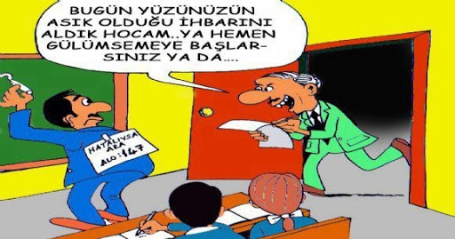

Slide 58
Z kuşağı ile etkili iletişim önerileri
Çelişkili İfadeler & Net İfadeler: Gençlik döneminde bireyden yetişkin statüler edinmesi, buna uygun roller sergilemesi beklenmektedir. Bu çerçevede birçok sorumluluk üstlenmesi ve birçok problemi de çözmesi gerekmektedir. Bu kimlik krizi yaşanırken öğretmenlerin bazen “Sen daha çocuksun, bu konuda fikrini sormadık”, bazen de “Kocaman insansın sorumluluklarını yerine getir" gibi çelişkili yaklaşımları gencin bu süreçte işini zorlaştırmaktadır. Bu nedenle öğretmenlerin sabırlı olmaları ve onlara bir birey gibi davranmaları gerekmektedir.

Slide 59
Z kuşağı ile etkili iletişim önerileri
Fevri Davranmak & Sabırlı Olmak: Bir yandan bağımsız olma isteği, diğer yandan ailenin desteğine duyulan ihtiyaç, bir yandan yalnız kalma isteği, diğer yandan bir grup içinde olma isteği, toplumsal sorunlarla yakından ilgilenirken topluma isyan etme arzusu gibi duygusal kararsızlıklar gençlerin öfkeli tavır ve davranışlar sergilemesine yol açabilmektedir. Bu nedenle, biz öğretmenlerin gençlerde gözlemledikleri öfkenin normal bir gelişim dönemi özelliği olduğunu kabul etmeleri gerekmektedir.

Slide 61
Z kuşağı ile etkili iletişim önerileri
Sorumluluk Verme ve Güvenme: Gençlerin sorumluluklarını bilen bireyler olmalarının yolu onlara sorumluluklar vermek ve güvenmektir. Dürüst bireyler olabilmeleri için öncelikle anne-babaların ve öğretmenlerin dürüst davranmaları gerekmektedir.

Slide 62
Z kuşağı ile etkili iletişim önerileri
Olumsuzluklara Odaklanmak & Olumlu Yanları Öne Çıkarmak: Gençlerin güçlü yanları ve olumlu özellikleri üzerinde odaklanmak gerekmektedir. Dağınıklık, sorumsuzluk vb. gibi olumsuz davranışları sürekli hatırlatmak, o davranışı ortadan kaldırmamakta; aksine daha da yerleşmesine katkıda bulunmaktadır. Olumlu özellikler üzerinde yoğunlaşmak, bu özelliklerin güçlenmesini ve gelişmesini sağlayacaktır.

Slide 63
